Slide 1
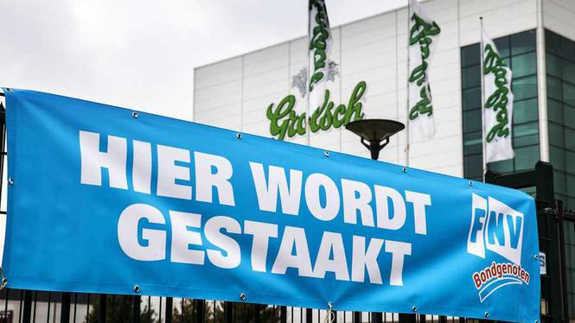
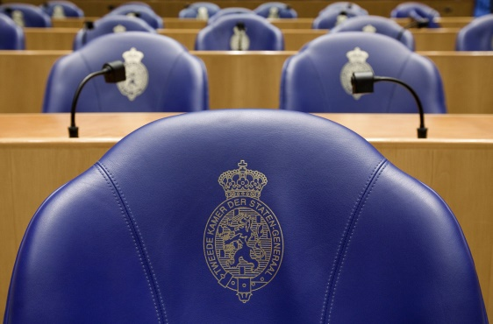
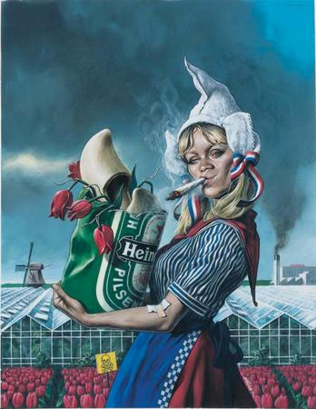
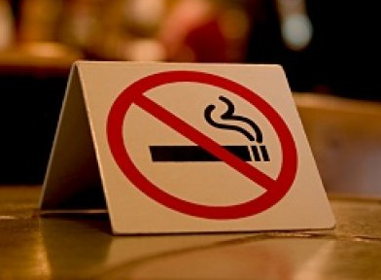
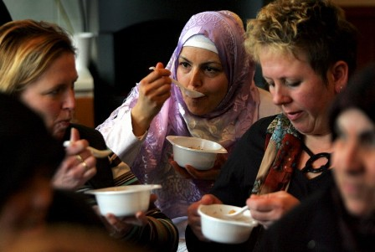
1.3 Kernbegrippen bij maatschappijleer

Slide 2
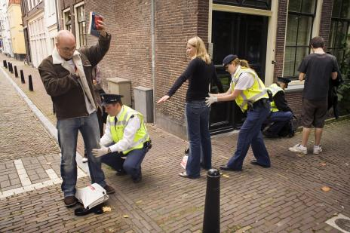
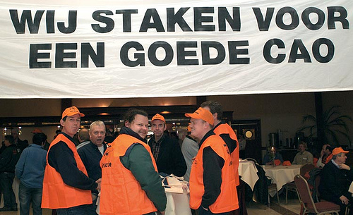
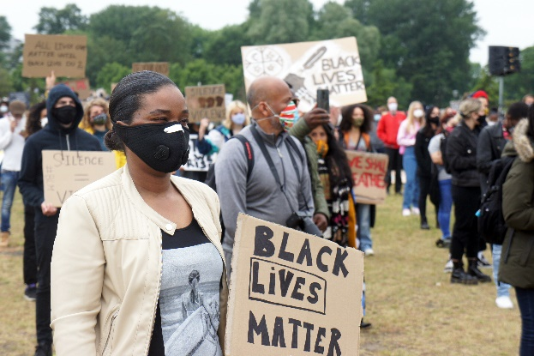
Kernbegrippen
Belangrijke begrippen die bij maatschappijleer
regelmatig terugkomen zijn:
Waarden en normen
Belangen
Macht
Sociale ongelijkheid
Notes:
Ik heb sociale ongelijkheid hier toegevoegd.

Slide 3
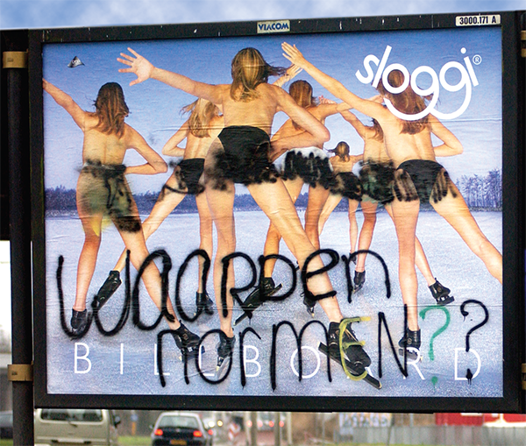
Waarden
Waarden
Principes die mensen
belangrijk vinden en willen nastreven.
Voorbeelden hiervan zijn:
Familie
Aanzien
Vrijheid
Gezondheid
Discipline
Tip: een waarde kun je meestal in één woord omschrijven.
Klik hier voor een lijst met nog meer voorbeelden van waarden.

Slide 4
Normen
Normen
Regels over hoe jij en anderen zich moeten
gedragen.
Normen horen altijd bij een waarde!
Waarde | Voorbeeld van een norm
Familie | “Je zorgt voor je ouders als ze dat zelf niet meer kunnen.”
Status | “Ik vind het belangrijk om veel geld te verdienen.”
Vrijheid | “Iedereen moet vrij zijn om te geloven wat hij wil.”
Gezondheid | “Ik sport drie keer per week om fit te blijven.”
Discipline | “Ik zorg dat ik altijd mijn huiswerk heb gemaakt.”

Slide 5
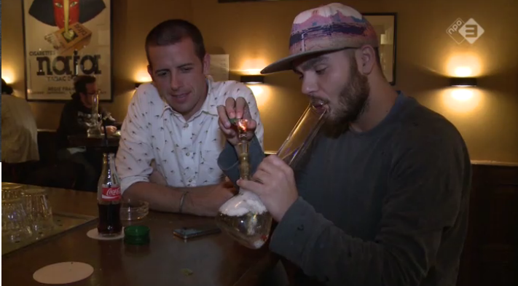
Normen en waarden
10:13
http://www.schooltv.nl/video/metropolis-in-de-klas-wiet/
Welke waarden en normen over het onderwerp softdrugs herken je in deze aflevering? Noem een waarde en een bijbehorende norm.

Slide 6
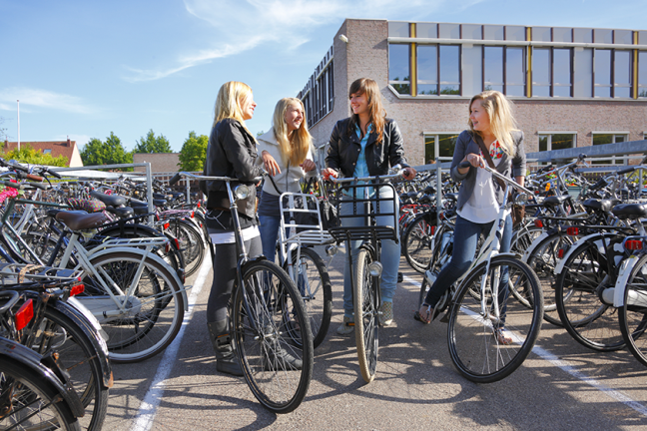
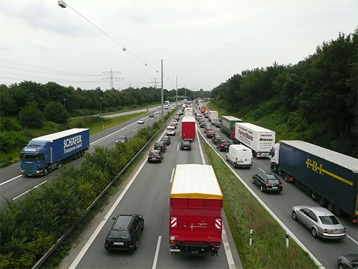
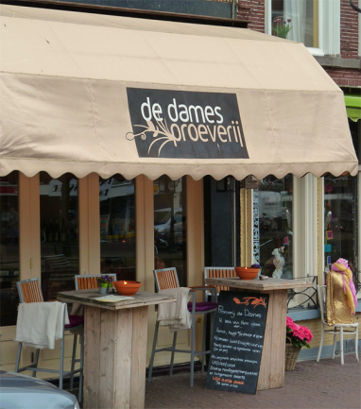
Belang
Belang
Het voordeel dat je ergens van hebt.
Maak de zinnen af.
Scholieren hebben belang bij ……
Autobezitters hebben belang bij …….
Horeca-eigenaren hebben belang bij ……

Slide 7


Belangentegenstelling
Belangen-
tegenstelling
Als het belang van de één botst met het belang van een ander.
Bedenk een belangentegenstelling tussen:
Werkgevers en werknemers.
Rijke en arme mensen.

Slide 8
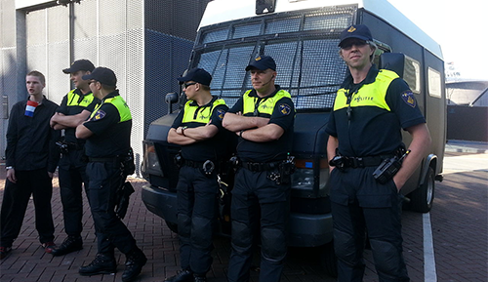
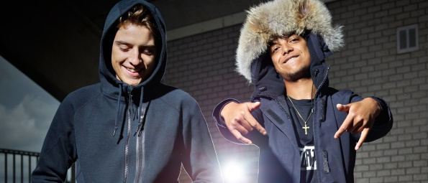
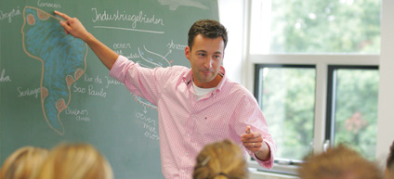
Wat is macht?
De mogelijkheid om het gedrag van
anderen te beïnvloeden.
Macht
Machtsmiddelen:
Functie of beroep
Kennis en vaardigheden
Aanzien of status
Overtuigingskracht
Hoeveelheid geld dat je hebt
Aantal mensen dat gezamenlijk iets wil
Toegang tot de media
Toegang tot invloedrijke personen
Geweld

Slide 9
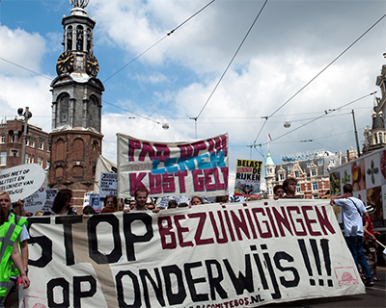
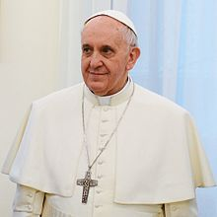
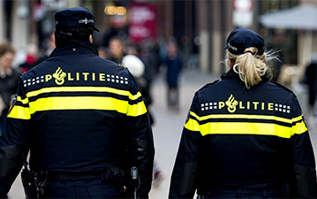
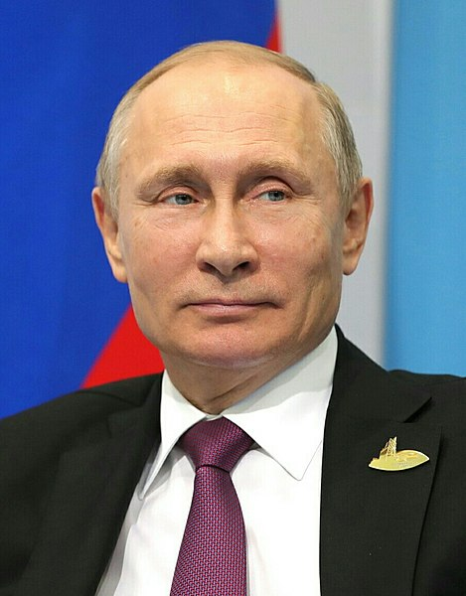
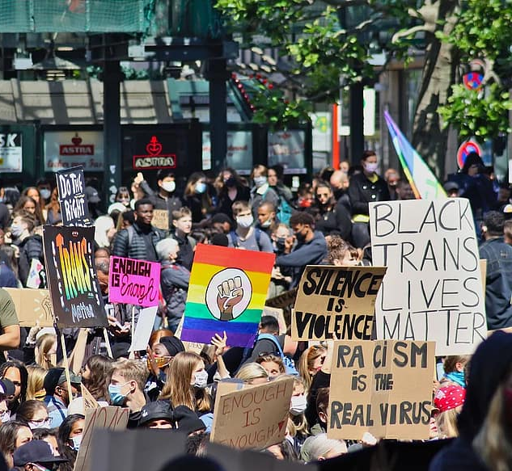
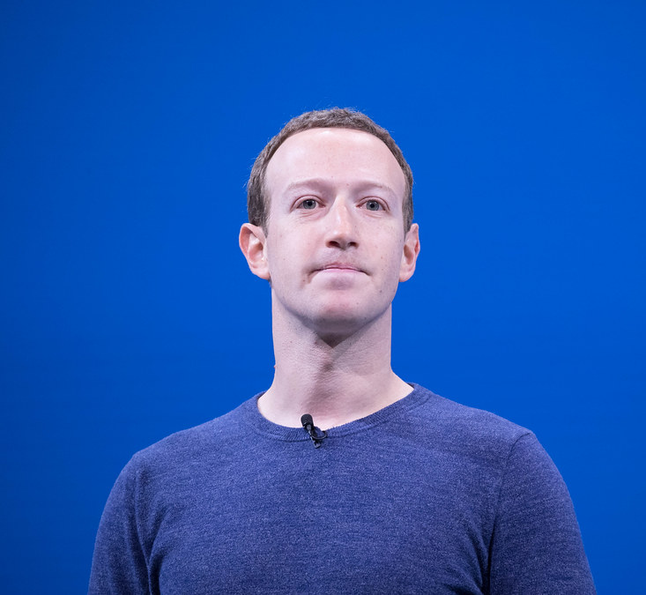
Machtsmiddelen

Slide 10
Video-opdracht
4:13
http://www.schooltv.nl/video/hoe-werkt-macht-net-als-bij-apen/
Kijkopdracht 1: Welke machtsmiddelen van apen herken je in dit videofragment?
Kijkopdracht 2: Benoem twee gevolgen die het hebben van macht op mensen kan hebben.

Slide 11
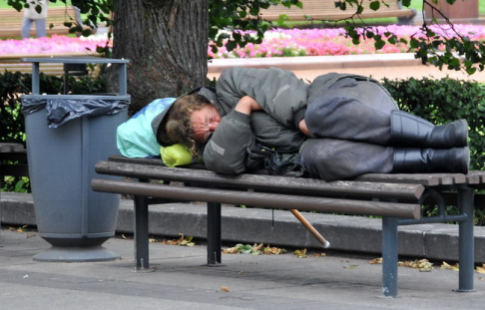

Sociale ongelijkheid
Niet iedereen lukt het om een hoge plek op de maatschappelijke ladder te krijgen. Deze ongelijkheid noem je sociale ongelijkheid.
Sociale ongelijkheid
Macht, kennis en geld zijn niet gelijk over alle mensen verdeeld.

